Slide 1
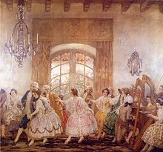
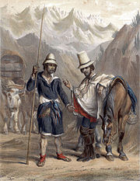
La colonización española en América y Chile
Asignatura: Historia, Geografía y Cs. Sociales
Prof: Etna Vivar Navarro
Curso: 8°Año Básico

Slide 2
Antecedentes.-
Tras la conquista, la Corona española comenzó una etapa de asentamiento y control en el territorio americano e instauró en él un nuevo orden político, económico y social. Este proceso , denominado colonización, abarcó los siglos XVI al XIX, y junto con el proceso de mestizaje de la población española, indígena y africana, dio origen a la sociedad colonial americana.
Vocabulario: (texto pág. 70)
Colonización: ocupación de un territorio por un poder externo para dominarlo político , económico y culturalmente
Mestizaje: mezcla biológica y cultural entre distintos grupos étnicos.

Slide 3
Organización Administrativa Española en América
«Para asegurar el dominio de los territorios americanos y mantener la autoridad sobre sus habitantes , la corona española creó un sistema para administrar sus colonias . Para ello estableció instituciones de gobierno en España y en América, todas bajo el control del rey,»
Objetivo de la clase:
Reconocer las principales instituciones coloniales administrativas y su funcionalidad en España y Chile.

Slide 4
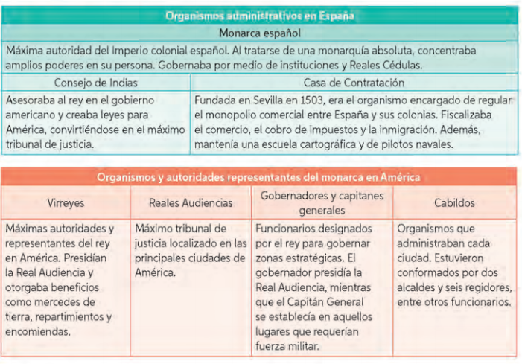

Slide 5
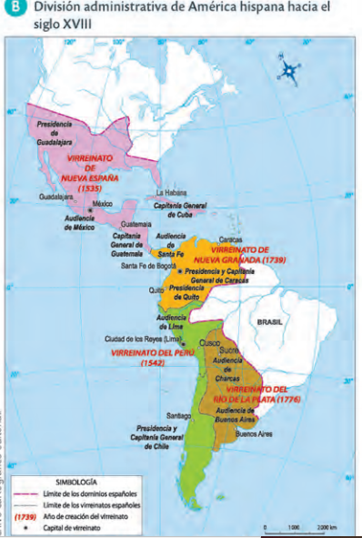
1.-¿Cuántos Virreinatos existían en América hacia el siglo XVIII? Nómbralos.
2.-¿Qué eran las Capitanía Generales ? ¿Cuántas existían?
3.-¿Cómo se volvieron autónomas las Capitanías Generales?
4.- ¿Qué tipo de territorio era Chile durante la Colonia?
5.- Nombra instituciones coloniales y compáralas con las actuales.

Slide 7
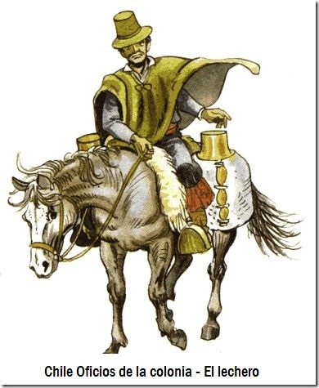
Clase 2
OA 11: Analizar el proceso de formación de la sociedad colonial americana considerando elementos como la evangelización, la esclavitud y otras formas de trabajo no remunerado (por ejemplo, encomienda y mita), los roles de género, la transculturación, el mestizaje, la sociedad de castas, entre otros.
Habilidades: Pensamiento crítico, comprensión lectora, exponer ideas.

Slide 11
Actividades.-
1.-Uso de fuentes documentales: Lea su libro Pág. 78-79 y responde las preguntas dadas.
2.-La sociedad colonial estaba formada por una Sociedad de Castas ¿En qué consistía ?
3.-¿Qué características físicas, culturales y sociales poseía cada grupo colonial? ¿Cómo estas características determinaban su posición social?
4.- ¿En qué consistió el Mestizaje? ¿Qué relación existe entre mestizaje y castas?
5.- Describe los tipos de Mestizaje que se dieron .

